Slide 1
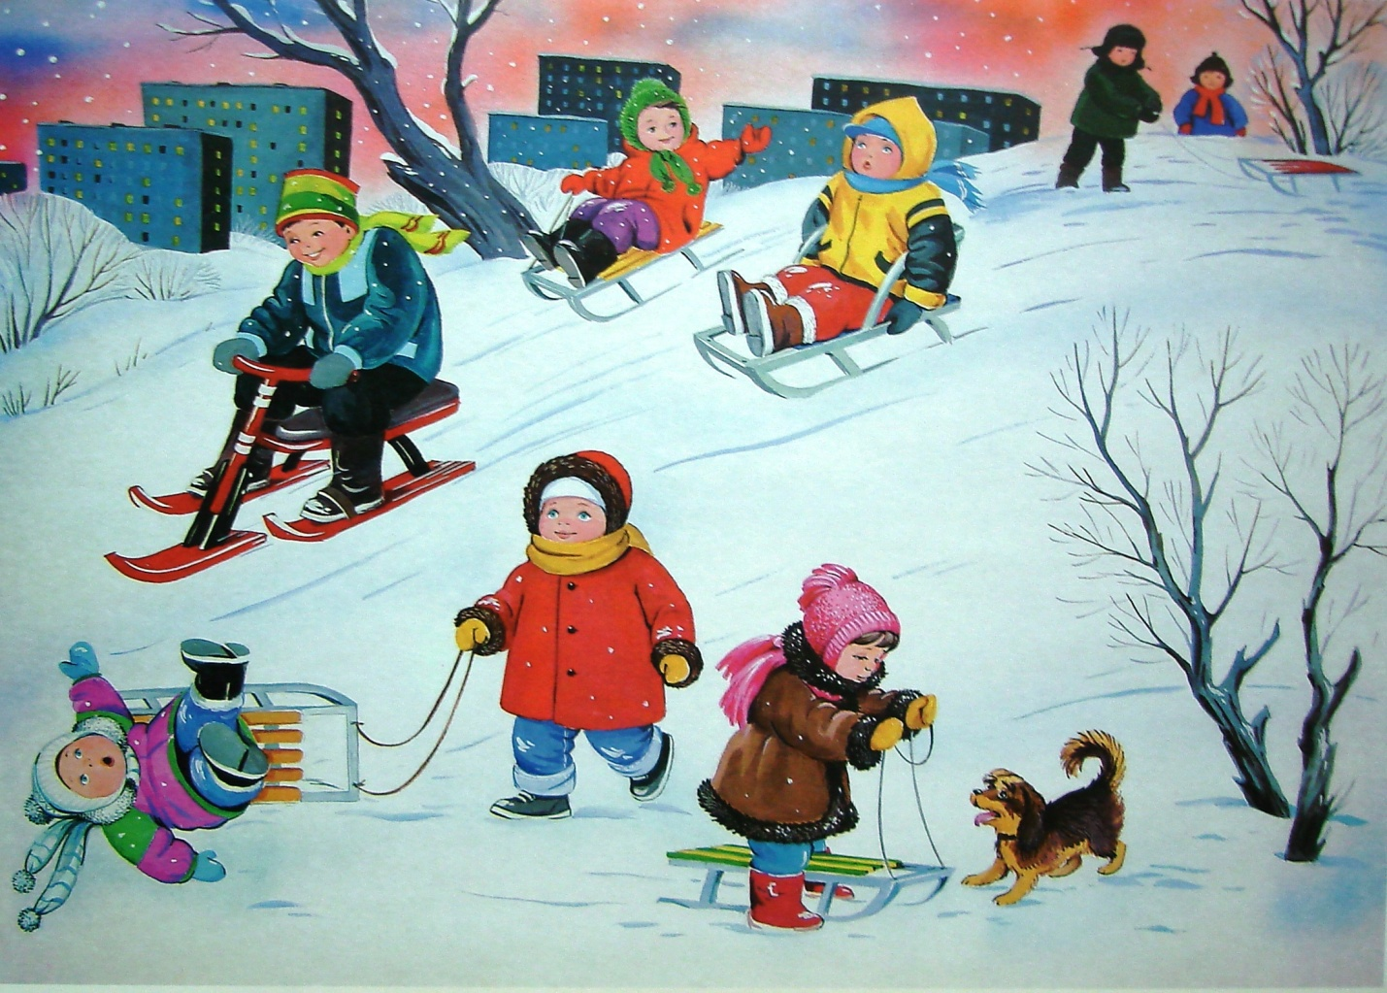
Спортивное развлечение «Зимние забавы» в группе № 2

Slide 2
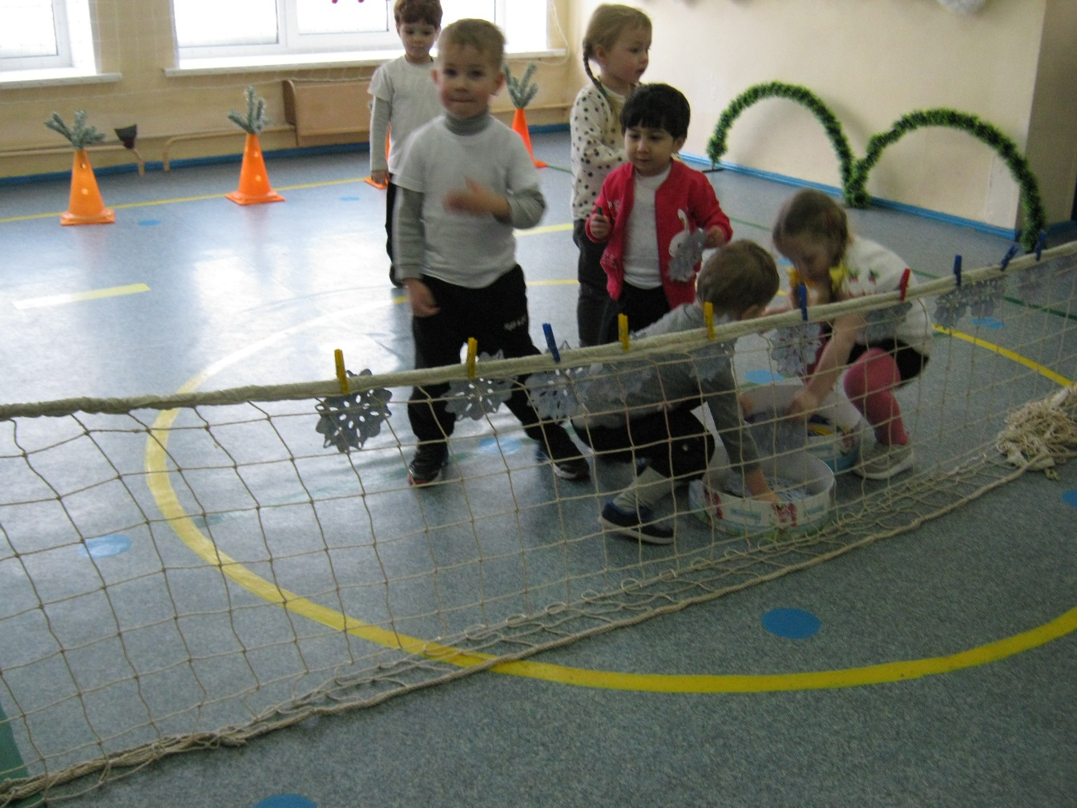
Полоса препятствий «Мы шагаем по сугробам»
Мы шагаем по сугробам /ходьба друг за другом/
По заснеженным дорогам /с высоким подниманием коленей/
Очень долго мы шагали,
Наши ноженьки устали. /поглаживание ног/
Сейчас немного отдохнём. /садятся на корточки/

Slide 3
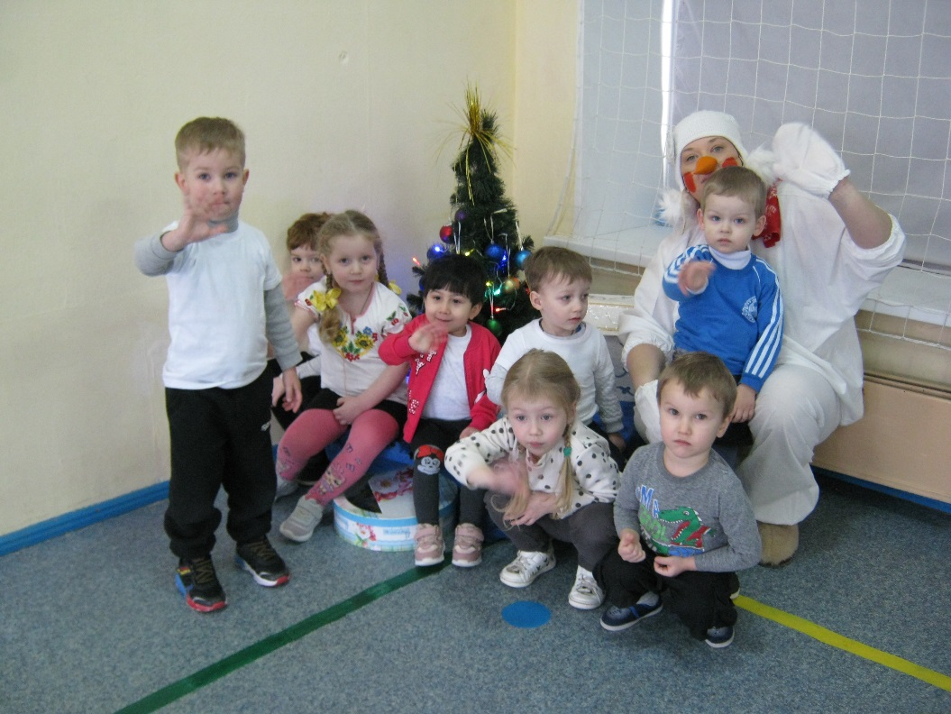
Встреча со снеговиком

Slide 4
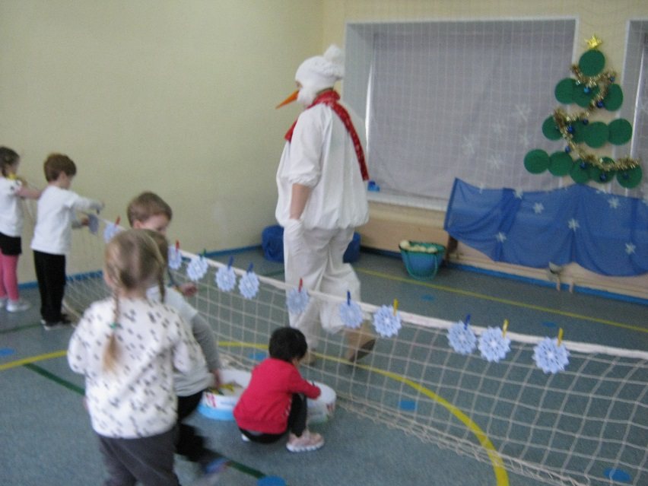
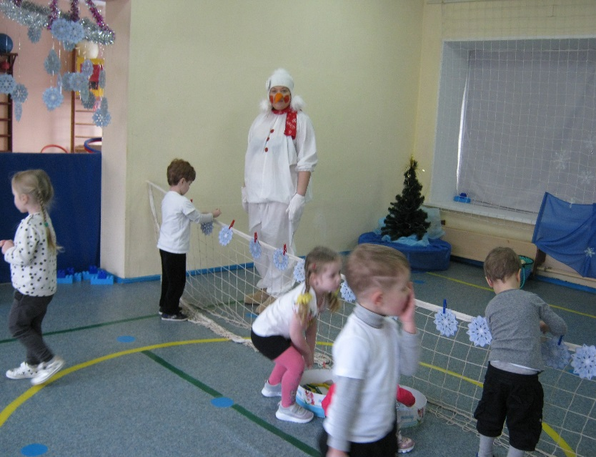
Интерактивная игра «Лепим, лепим ком большой»
Я, ребята, Снеговик.
K снегу, холоду привык.
Вы слепили меня ловко:
Вместо носа - тут морковка.
Уголёчки вместо глаз,
Шляпой служит старый таз.
Дали в руки мне метелку -
Только в этом мало толку!
Мне, признаться, надоело
Одному стоять без дела.
Снеговик я не простой,
Любопытный, озорной.
Знать хочу я, чем ребята
Занимаются зимой.

Slide 5
